Slide 1
웹페이지 구축을 위한
Javascript
401.제이쿼리
이호진

Slide 2





01[HTML+CSS+ JAVASCRIPT]
선택자

Slide 3
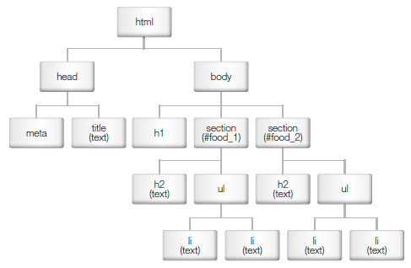
선택자 ─ 문서 객체 모델
루트(Root)
문서 객체 모델에 대해 알아두는 것이 좋습니다

Slide 4
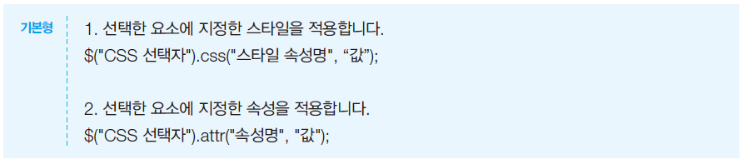
선택자 ─ 선택자 사용하기

Slide 5
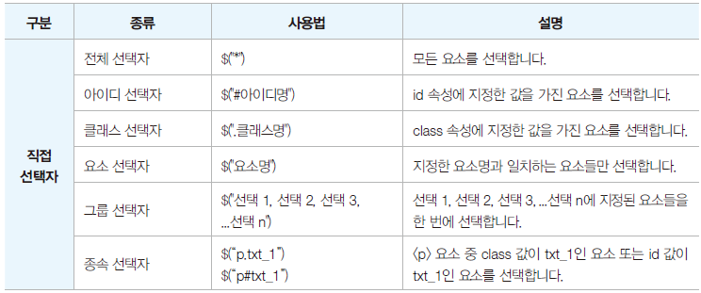
기본 선택자 ─ 직접 선택자

Slide 6
기본 선택자 ─ 전체 선택자

Slide 7
기본 선택자 ─ 아이디 선택자

Slide 8
기본 선택자 ─ 클래스 선택자

Slide 9
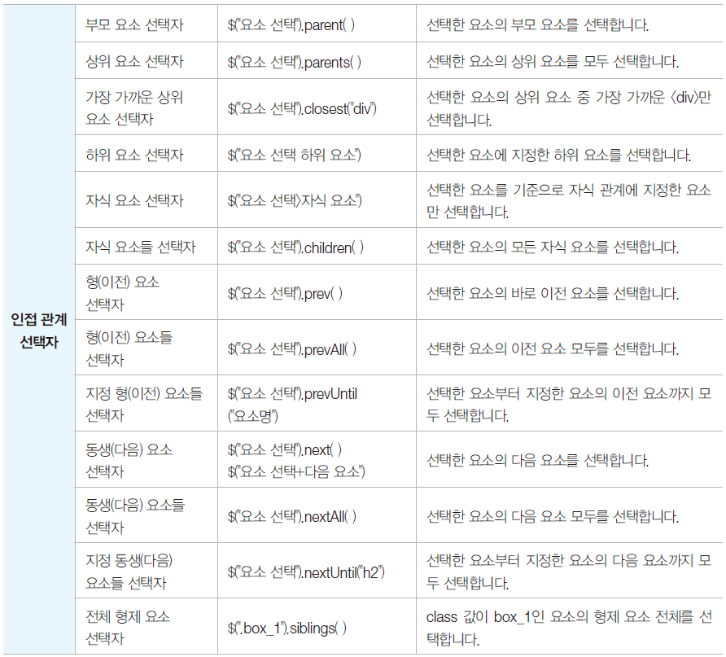
기본 선택자 ─ 인접 관계 선택자

Slide 10
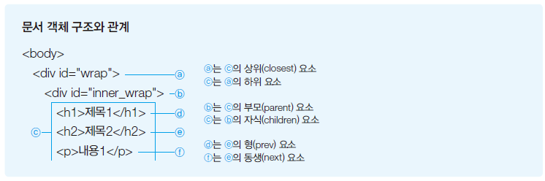
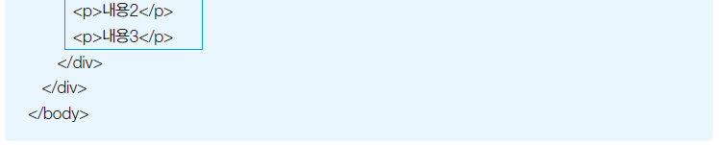
기본 선택자 ─ 인접 관계 이해하기

Slide 11
01[HTML+CSS+ JAVASCRIPT]
탐색 선택자

Slide 12
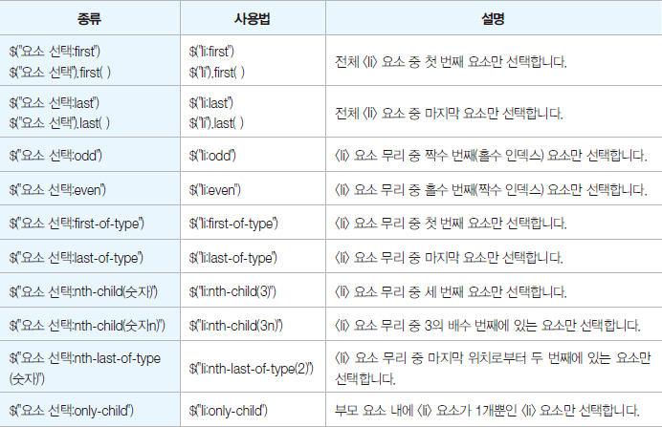
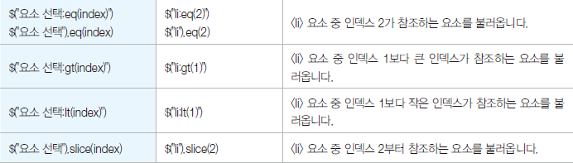
위치 탐색 선택자

Slide 13

위치 탐색 선택자(1) ─ first / last 선택자

Slide 14

위치 탐색 선택자(2) ─ even / odd 선택자

Slide 15
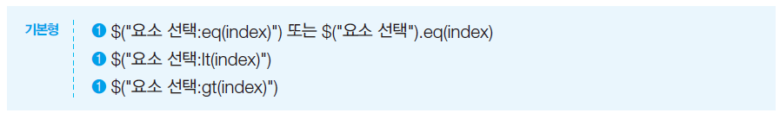
위치 탐색 선택자(3) ─ eq(index) / lt(index) / gt(index) 탐색 선택자

Slide 16
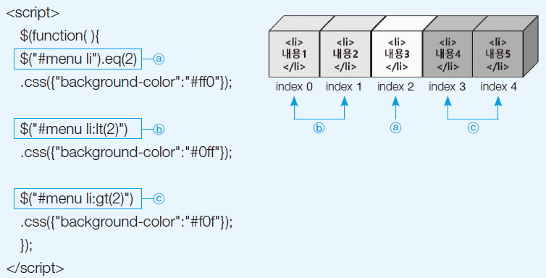
위치 탐색 선택자(4) ─ eq(index) / lt(index) / gt(index) 탐색 선택자

Slide 17
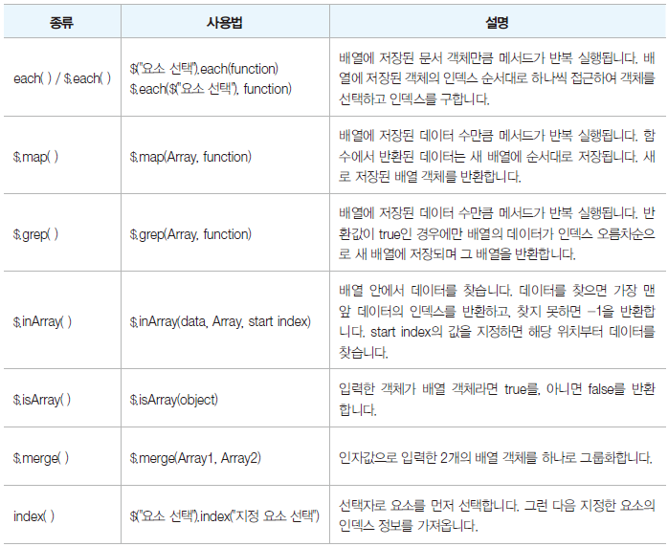
제이쿼리 배열 관련 메서드(1)

Slide 18
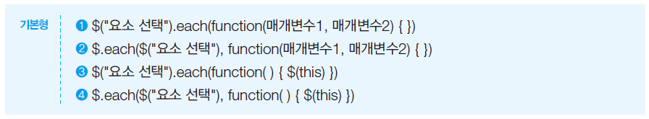
제이쿼리 배열 관련 메서드(2) ─ each( ) / $.each( ) 메서드

Slide 19
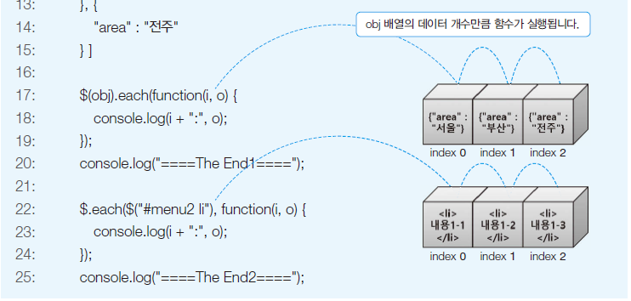
제이쿼리 배열 관련 메서드(3) ─ each( ) / $.each( ) 메서드

Slide 20
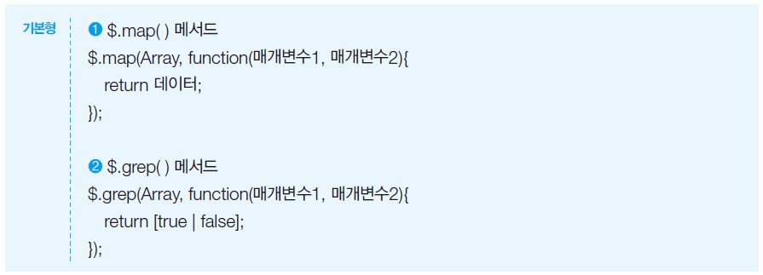
제이쿼리 배열 관련 메서드(4) ─ $.map( ) / $.grep( ) 메서드

Slide 21
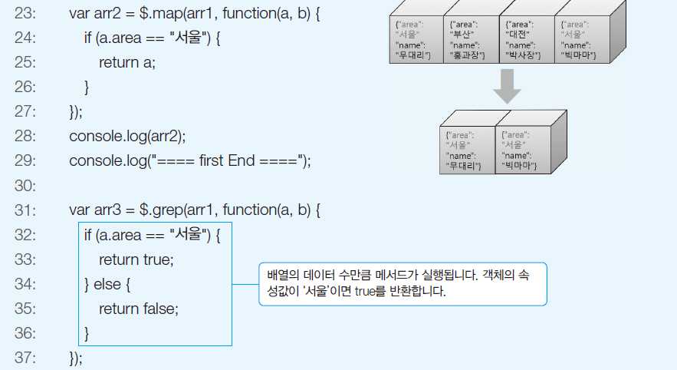
제이쿼리 배열 관련 메서드(5) ─ $.map( ) / $.grep( ) 메서드

Slide 22
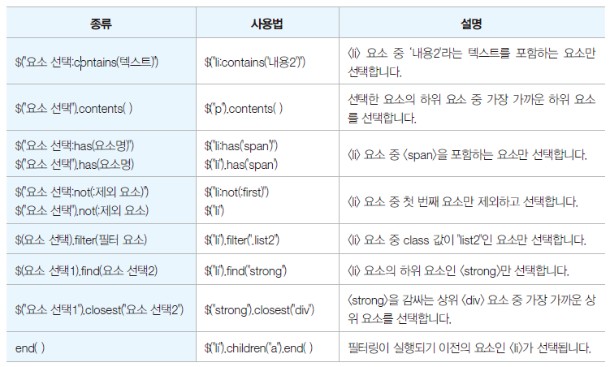
그 외의 선택자 ─ 콘텐츠 탐색 선택자

